Slide 1
抽卡手游
JunHanaizumi
EdwardRaymond
Naomimix
助教：支晨曦

Slide 2
抽卡手游（名称待定）
符合要求的理由
弹性：以一天为周期，中午与晚上有高峰，其他时间连接量少
高并发：活动时的连接数量增大，+加入某个机制可以让所有玩
家参与同一件目标
具体内容
游戏机制：对战or收集（后面再决定）
计划要实现的功能：
·邮箱（用于通知）
·好友/黑名单功能
·聊天室（待定）
·人数爆满时的登入处理
运营内容：
·公告功能
·设置维护时间
·增加卡的内容
·BAN ·客户（待定）

Slide 3
制作计划
第一周 至少有UI，
第二周 测试&并发性优化
第三周
第四周 第一版本（可以玩&可以运营），
后面

Slide 4
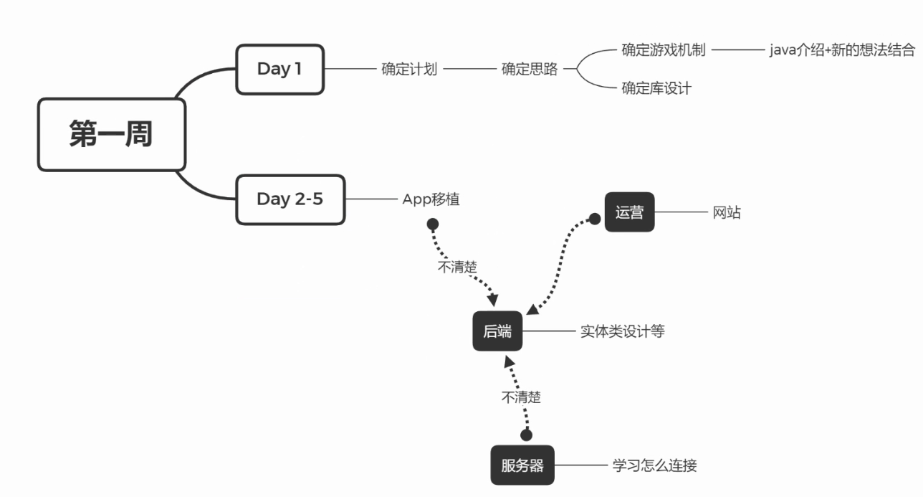

Slide 5
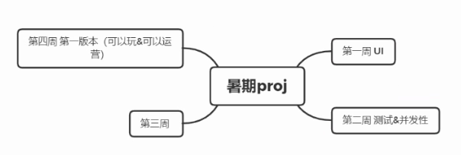

Slide 6
第一周
1.确定游戏机制
2.确定库设计
3.基础后端（Entity，Repository，Controller）
4.把"幸存者"的Java介绍给大家
5.学习怎么从APP联网
1.运营方面的制作（库设计&后端 - 邮箱，聊天室（待定））
1.网络版需要的UI（登录，登出）
1.找服务器

Slide 7
用户
·密码
·手机
·邮箱
·游戏金钱余额
·BAN？
·等级
用户方
运营方
管理员
·密码
持有的卡片
持有的卡片
持有的卡片
·获得日期
商店
抽卡池
游戏内邮箱
游戏内道具
能抽出的卡片
游戏内邮件
游戏内道具
能抽出的卡片
游戏内邮件
游戏内道具
能抽出的卡片
游戏内邮件
好友名单
卡片
·ID
（具体待定，因为受游戏机制影响）
活动
聊天历史
·对方
聊天历史
·对方
聊天历史
·对方
定期活动
限时活动
定期活动
限时活动
黑名单
关卡(NPC战)
战绩（待定，因为受游戏机制影响）
进度
关卡(NPC战)
关卡(NPC战)

Slide 8
后端角度
用户方
运营方
邮件
商店
活动
管理员
·密码
邮箱
持有的道具
·获得日期
游戏内道具
描述图片
名字 价格
限时活动
定期活动
用户
·密码
·手机
·邮箱
·余额
·BAN？
·等级
好友名单
卡片
·ID
（具体待定，因为受游戏机制影响）
关卡(NPC战)
持有的卡片
·获得日期
抽卡池
卡片
黑名单
聊天历史
·对方
战绩（待定，因为受游戏机制影响）
进度

Slide 9
技术栈
1.Java（Android）
2.Spring
3.Mysql+MongoDB
4.Vue
5.GitHub
6.aws

